Slide 1
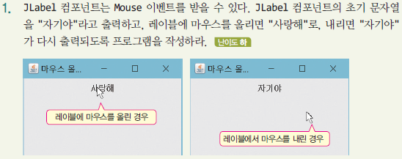

Slide 2
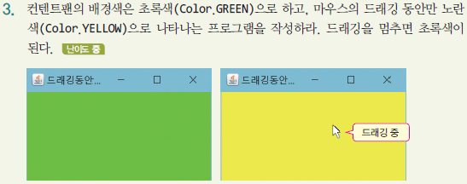

Slide 3
두 개의 프로그램을 하나로 합침
첫 실행시에 배경색을 흰색으로 변경
JLabel 컴포넌트에 마우스를 올리면 RED색으로 " 사랑해"가, 내리면 ＂자기야"가 출력되도록 스윙 응용프로그램을 작성하라. 배경색은 초록색
JLabel 컴포넌트에 마우스 드래그시에 RED색으로 " 사랑해 "가, 내리면 ＂자기야"가 출력되도록 스윙 응용프로그램을 작성하라. 배경색은 노란색

Slide 4
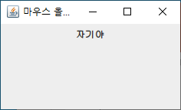
처음 실행 화면

Slide 5
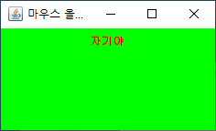
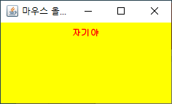











Slide 6
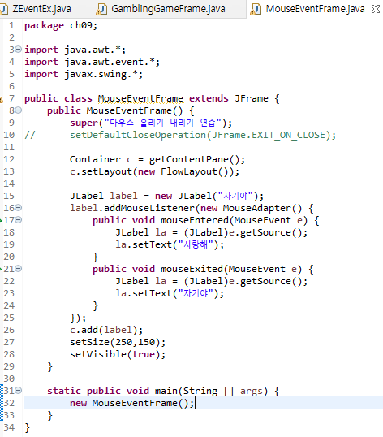

Slide 7
